Slide 1


Slide 2
¿Que es?
Definicion simple:
“Una colección de cambios realizados sobre un proyecto de código, documentos, etc.”

Slide 3
Control de Versiones
Evita malas practicas:
  N copias de carpetas y archivos
    (cosas como archivo.py archivo_funciona.py archivo_funciona_martes.py)
Nos da mas control sobre el proyecto:
  Quien realizo que cambios cuando.
  Regresar archivos/proyecto a estados anteriores.
  Rastrear cambios (y por ende bugs).
  Agregar grandes features concurrentemente con el desarrollo central (branches).
  Trabajar concurrentemente en el desarrollo central.

Slide 4

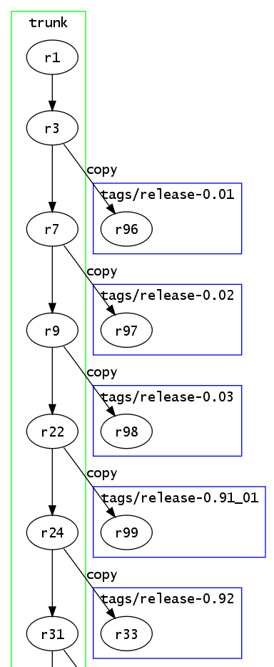
Tipos de VCS
Distribuidos
Centralizados

Slide 5
Accediendo un repositorio.
r0
WC
r1
r2
Total
Parcial
Desde la r0
Desde una r mas avanzada
rN

Slide 6
Comandos
Se accede utilizando el comando “svn”
svn <acción> <objetivo>
Las acciones se pueden abreviar:
checkout → co; checkin → ci; status → st
El objetivo puede ser un repositorio remoto
o el working copy

Slide 7
Ciclo básico de trabajo.
Trabajo
en el
código
svn
add
svn
co
svn
del
svn
up
svn
ci
svn
up
svn
copy
svn
revert
svn
resolve
svn
move

Slide 8
Estructura interna del repositorio.
La convencion indica la siguiente estructura:
/
/trunk
/branches
/tags
Nota: Los números de revisión son agnósticos a la estructura de directorios interna,
cada nueva revision en cualquier punto genera una nueva revision

Slide 9
Estructura interna del repositorio.
r0
Hilo conductor del proyecto.
Siempre tiene el desarrollo principal (en foco) actual.
No se deberia subir codigo que rompa la “compilación”.
r1
r2
rN

Slide 10
Estructura interna del repositorio.
/branches
r0
Es una copia de una revision, usualmente de trunk.
Se hacen generalmente para desarrollar grandes features de un proyecto, seria disrruptivo hacerlo en trunk.
Se hacen merges seguido para no alejarse de trunk.
Cuando esta listo se vuelve a unir a trunk y el branch desaparece.
r1
r2
r4
r3
rN

Slide 11
Estructura interna del repositorio.
/tags
r0
Se realiza uno por cada release del proyecto.
Nunca se modifica.
Es bien visto hacer un branch de la revision relevante y un tag del mismo en vez de trunk (para mantener minors).
Se suelen nombrar por la version ej: N.M.O
Las copias no ocupan espacio ya que un archivo, internamente, no es copiado hasta que se modifica.
r1
r2
r3
rN

Slide 12
¿Que versionar?
Código de un proyecto.
Archivos de configuracion por defecto.
Documentacion en formatos de texto (xml, rst, html, etc).
Imagenes finales (sobre las cuales ya no se trabaja frecuentemente).

Slide 13
¿Que no versionar?
Binarios (ej: ejecutables compilados, librerias, etc.)
Imagenes en desarrollo.
Documentos binarios (archivos de word, openoffice, works, etc.)
Archivos comprimidos.

Slide 14
Empecemos
Obtengamos nuestro working copy
# svn checkout https://127.0.0.1/clase
# svn checkout https://127.0.0.1/clase/trunk
# svn checkout https://127.0.0.1/clase/trunk descriptivo

Slide 15
Creando y agregando contenido.
# svn mkdir ApellidoNombre
# mkdir ApellidoNombre/src
# $EDITOR ApellidoNombre/src/ejemplo.py
# svn add ApellidoNombre/src
# svn status
# svn status –help | less

Slide 16
Enviando los datos.
# svn up #siempre antes de ci
# svn ci #opcional el path
# svn ci -m “mensaje de commit”
# svn ci -F archivoconlogs.log
At revision 56.

Slide 17
Obteniendo informacion.
# svn info [ /path/del/wc | URI ]
Path: .
URL: https://svn.example.com/repo/trunk
Repository Root: https://svn.example.com/
Repository UUID: 1bfc6292-099e-4fbe-8199-152f35293530
Revision: 56
Node Kind: directory
Schedule: normal
Last Changed Author: hduran
Last Changed Rev: 56
Last Changed Date: 2011-05-09 15:28:57 -0300 (Mon, 09 May 2011)

Slide 18
Obteniendo informacion.
# svn ls [path|URL]
# svn log [path]
# svn log -rREVNUM [path]
# svn log --stop-on-copy [path]
# svn log --xml [path]

Slide 19
Obteniendo informacion.
# svn blame -v archivo[@REVNUM]
3 francis 2011-05-10 19:04:13 -0300 (Tue, 10 May 2011) uno
4 francis 2011-05-10 19:04:23 -0300 (Tue, 10 May 2011) dos
5 francis 2011-05-10 19:04:32 -0300 (Tue, 10 May 2011) tres
# svn blame -v archivo@3
3 francis 2011-05-10 19:04:13 -0300 (Tue, 10 May 2011) uno
3 francis 2011-05-10 19:04:13 -0300 (Tue, 10 May 2011)

Slide 20
Obteniendo informacion.
# svn diff svn://localhost/test/algo svn://localhost/test/algo1
Index: algo
========================================================
--- algo (.../algo) (revision 7)
+++ algo (.../algo1) (revision 7)
@@ -1,3 +1,4 @@
uno
dos
tres
+cuatro
NOTA: La salida de svn diff es valida para realizar patches, pueden ser enviados como
correcciones al autor original del código si no tenemos acceso a su repositorio o no
queremos commitear en su archivo.

Slide 21
Usos de revision.
# svn diff -r9:18
# svn log {2011-05-11}
# svn log -r12
# svn log -r12
# svn log -rPREV
# svn log -rHEAD
# svn log -rBASE:HEAD
# svn log -rBASE
# svn log -rCOMMITTED
# svn log -r{"2011-05-10 19:04:30 -0300"}:{2011-05-11}

Slide 22
Conflictosde texto.
# svn ci
svn: File '/test/algo' is out of date
svn: Your commit message was left in a temporary file:
svn: '/home/hduran/repotrunk/svn-commit.tmp'
Conflict discovered in 'algo'.
Select: (p) postpone, (df) diff-full, (e) edit,
(mc) mine-conflict, (tc) theirs-conflict,
(s) show all options:
C algo
Updated to revision 8.
Summary of conflicts:
Text conflicts: 1
4 <<<<<<< .mine
5 cuatro
6 =======
7 cinco
8 >>>>>>> .r8

Slide 23
Conflictos.
# svn resolve –accept <reason> file
--accept
'base', 'working', 'mine-conflict', 'theirs-conflict', 'mine-full', 'theirs-full'
Resolved conflicted state of 'algo'
# svn ci

Slide 24
Operaciones comunes.
# svn mv <origen> <destino>
Soportan paths y URLs
URL implica commit inmediato
# svn cp <origen> <destino>
# svn del <file>
# svn add

Slide 25

Conflictos en el arbol.
# svn up
C algo
At revision 9.
Summary of conflicts:
Tree conflicts: 1
Notes:
http://tortoisesvn.net/docs/release/TortoiseSVN_en/tsvn-dug-conflicts.html
http://www.flickr.com/photos/vokakvklim/4522918958/

Slide 26
Movimiento entre versiones.
# svn revert <path>
# svn up -rVERNUM
# svn switch URL
# svn switch --relocate <from> <to>

Slide 27
Metadata properties
# svn propset
# svn propget
# svn propdel
“svn:externals”: lista de otros repos, acepta -r
“svn:ignore”: lista de globs de archivos a ignorar
“svn:executable”: setea el bit de ejecucion al archivo
# svn <pg|ps> -F ArchivoConProps.txt

Slide 28
Branching y Merging.
# svn cp URL/trunk URL/branches/gran_refactor
# svn switch URL/branches/gran_refactor
# svn log --stop-on-copy
# svn merge -r<copyrev>:HEAD URL/trunk
# svn merge -r<copyrev>:HEAD URL/branches/gran_ref..

Slide 29


